Slide 1

„Raspodjela emisijskih jedinica koja se dodjeljuju besplatno postrojenjima za razdoblje od 2021. do 2030. godine
-Rokovi“
REPUBLIKA HRVATSKA
MINISTARSTVO ZAŠTITE
OKOLIŠA I ENERGETIKE
Ministarstvo zaštite okoliša i energetike
04. prosinca 2018.

Slide 2
Pravna osnova
Članak 11. EU ETS Direktive
„Popis postrojenja obuhvaćenih ovom Direktivom za petogodišnje razdoblje koje započinje 1. siječnja 2021. podnosi se do 30. rujna 2019., a popisi za svako sljedeće petogodišnje razdoblje dostavljaju se svakih pet godina nakon toga. Svaki popis uključuje informacije o proizvodnim aktivnostima, prijenosima topline i plinova, proizvodnji električne energije i emisijama na razini potpostrojenja tijekom pet kalendarskih godina prije njihova dostavljanja. Besplatne emisijske jedinice dodjeljuju se samo postrojenjima koja su dostavila takve informacije.”.

Slide 3
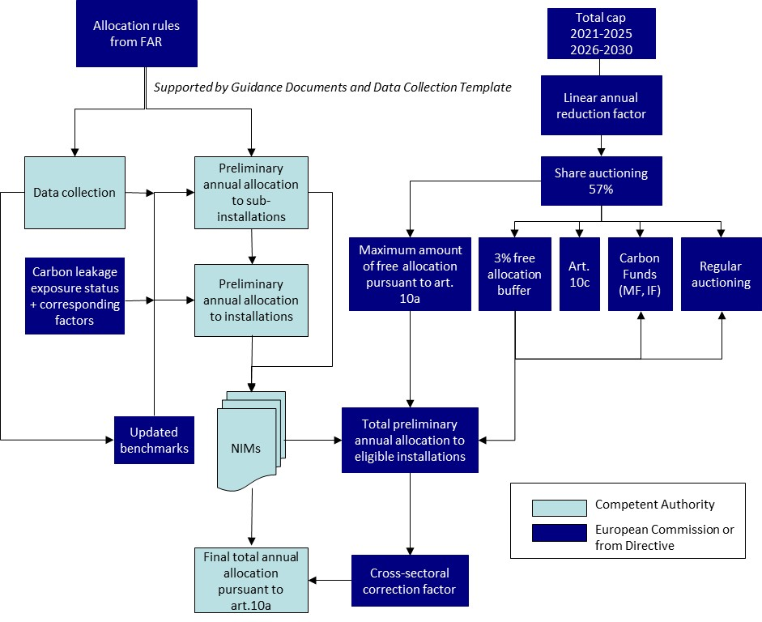
Tijek dodjele emisijskih jedinica i poslovi nadležnog tijela

Slide 4
Zahtjev za besplatnu dodjelu
  Zahtjev za besplatnu dodjelu mora sadržavati:
  izvješće o osnovnim podacima - NIMs tablica (baseline data report) sadrži sve podatke relevantne za postrojenje i njegova podpostrojenja
  Metodološki Plan praćenja (monitoring methodology plan)
  Izvješće o verifikaciji osnovnih podataka

Slide 5
Obveze praćenja i izvješćivanja za potrebe besplatne dodjele u 4. razdoblju trgovanja na razini podpostrojenja
2014-2018
1 Izvješće o osnovnim podacima
Razine proizvodnje
Emisije
Tokovi energije
= opseg MMP
2019*
Razine proizvodnje
Početak praćenja
2020*
Razine proizvodnje
2021
Razine proizvodnje
Godišnji izvještaj o razinama aktivnosti
(temelj na MMP)
2022
Razine proizvodnje
2023
Razine proizvodnje
2019-2023
Razine proizvodnje
Emisije
Tokovi energije
2 Izvješće o osnovnim podacima
* Početni datum praćenja- treba utvrditi!

Slide 6
Hodogram obveza sudionika u EUETS tijekom 2019. godine
Obveze operatera
siječanj
svibanj
veljača
ožujak
travanj
Pregled AER
Dostava NEC obrasca 15.1.2019.
Dostava Izvješća o emisijama 1.3.2019.
Obveze verifikatora
Obveze Ministarstva
Verifikacija AER
Verifikacija NIMs
lipanj-kolovoz
rujan
Pregled NEC
Pregled NIMs
Odobravanje MP
Dostava Metodološkog Plana
Dostava NIMs i verifikacij.izvješća (30.05.2019.)
Dostava u EK
30.09.2019.
MP i NIMs dostaviti obrasce operaterima

Slide 7
Izmjena Uputa za popunjavanje Obrasca za besplatnu dodjelu (NIMs tablica)
GD1: Opće upute za metodologiju dodjele
GD2: Metodologije dodjele na razini postrojenja
GD3: Prikupljanje podataka
GD4: Verifikacija
GD5: MRAV
GD6: prekogranični tokovi topline
GD7: Nova postrojenja i zatvaranja
GD8: Otpadni plinovi
GD9: Sektorski pristup
GD10: Spajanje i razdvajanje
Studeni 2018.
Studeni 2018.
Prosinac 2018
Studeni 2018.
Spajanje s GD2
Studeni 2018.
Siječanj 2019.
Studeni 2018.
Studeni 2018.
Siječanj 2019.

Slide 8

Hvala na pažnji!
ets-postrojenja@mzoe.hr
Ministarstvo zaštite okoliša i energetike

